Slide 1
Αρχιτεκτονικη εργου
Notes:
Καλημέρα κυρίες κ κύριοι.
Λέγομαι Φραντζέσκο Μπερτελς και θα σας πω δύο λόγια για την αρχιτεκτονική του ΦΕΡΜΙΣ
Όπως μπορείτε να δείτε στην εικόνα το σύστημα αποτελείται από:
Το Εναέριο Σύστημα: το αεροπλάνο με το φορτίο ΦΕΡΜΙΣ το οποίο πετάει πάνω από την πυρκαγιά παρακολουθώντας την κατάσταση
Το Επίγειο Σύστημα: που αποτελείτε από:
Τα Τερματικά εντοπισμού που εκπέμπουν την θέσης των πυροσβεστικών μονάδων που στέλνει το στίγμα του στο φορτίο ΦΕΡΜΙΣ
Ο Επίγειος Σταθμός Ελέγχου του εναέριου οχήματος
Και τέλος ο Σταθμός Ανάλυσης Δεδομένων Πυρκαγιάς.

Slide 2
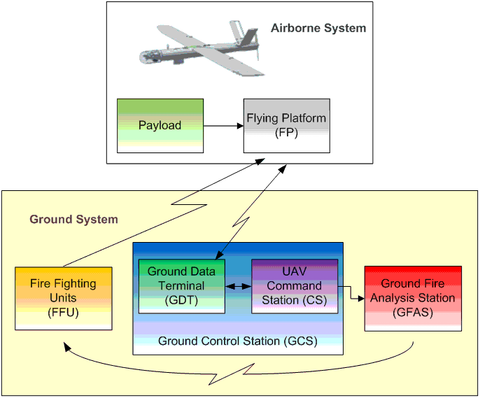
πλατφορμα FERMIS
Notes:
Η σύνδεση έχει ως εξής:
Τα Τερματικά εντοπισμού → προσδιορίζουν την θέσης των πυροσβεστικών μονάδων και μεταδίδουν αυτά τα δεδομένα στο φορτίο ΦΕΡΜΙΣ
Το οποίο συλλέγει αυτά μαζί με άλλα δεδομένα της πυρκαγιάς που προέρχονται από τα αλλά συστήματα.
Όλα αυτά τα δεδομένα στέλνονται κάτω και συλλέγονται από το Επίγειο τερματικό δεδομένων (GDT) βρίσκεται σε ασφαλές το οποίο είναι υπεύθυνο για την επικοινωνία μεταξύ εναέριου οχήματος και σταθμό ελέγχου.
Ο Σταθμός ελέγχου(GCS) επιτρέπει την πλοήγηση του εναέριου οχήματος όπως και τον χειρισμό του φορτίου ΦΕΡΜΙΣ. Όλα τα δεδομένα που στάλθηκαν από το φορτίο ΦΕΡΜΙΣ μαζί με κάποια δεδομένα πλοήγησης καταλήγουν στον σταθμό ανάλυσης δεδομένων πυρκαγιάς (GFAS). Το οποίο περιέχει μια εφαρμογή επεξεργασίας και αποτύπωσης των δεδομένων που συλλέχτηκαν στον αέρα και παρέχουν μια ολοκληρωμένη εικόνα στο κέντρο λήψεως αποφάσεων κατά την πυρόσβεση

Slide 3
Εναεριο Συστημα
Το εναέριο μη επανδρωμένο όχημα UAV SpyLite κατασκευάστηκε από την εταιρεία BlueBird (IL) με τα χαρακτηριστικά:
Ηλεκτρικός κινητήρας
Δυνατότητα μέχρι 4 ωρών πτήσης
Εμβέλεια άνω των 50χμ
Ταχύτητα άνω των 100χμ ανά ώρα

Slide 4
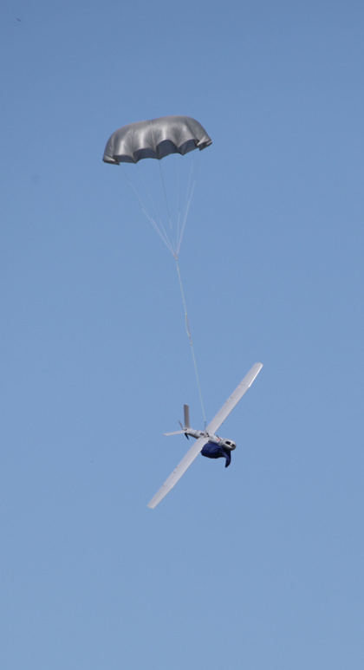
Εναεριο Συστημα
Απογείωση
Προσγείωση
Notes:
Η απογείωση του πραγματοποιείτε μέσου Εκτοξευτής
Αλεξίπτωτο σιν αερόσακος προστατέψει το Φορτίο

Slide 5
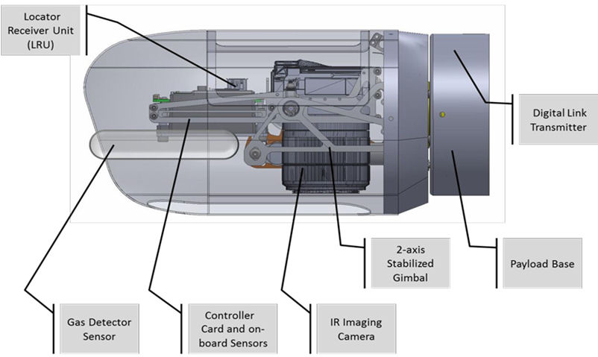
Εναεριο φορτιο fermis
Δέκτης εντοπισμού
Επιγείων μονάδων
Ψηφιακός πομποδέκτης
Σύστημα σταθεροποιήσεις 2 αξόνων
Βάση φορτίου
Ατμοσφαιρικός αισθητήρας
Μετεωρολογικός αισθητήρα
Θερμική και οπτική κάμερα
Fire Close-up
Notes:
Το εναέριο φορτίο ΦΕΡΜΙΣ βρίσκεται στην μύτη του εναέριου οχήματος και περιέχει:
1 Θερμική και οπτική κάμερα η όποια είναι φιξαρισμένη σε ένα σύστημα σταθεροποιήσεις 2 αξόνων
1 Μετεωρολογικός αισθητήρα
1 Ατμοσφαιρικός αισθητήρας
1 Δέκτη εντοπισμού επίγειων μονάδων.

Slide 6
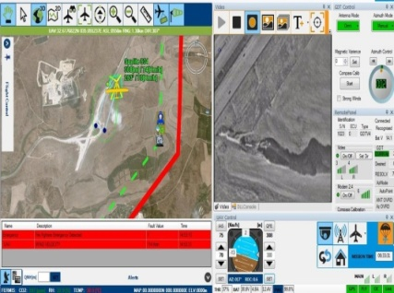
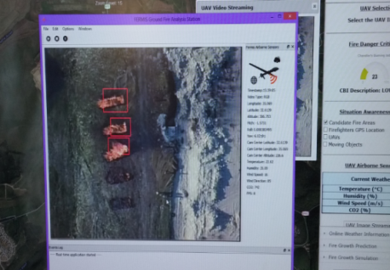
επιγειο συστημα fermis
Συλλογή / επεξεργασία και παρουσίαση δεδομένων
Εντοπισμός θέσης
ΕΠΙΓΕΙΟ ΣΥΣΤΗΜΑ
Επίγειος σταθμός Πλοήγησης και ελέγχου – συλλογής δεδομένων
Notes:
Την κίνηση των πληροφοριών
Επίγειες πυροσβεστικές μονάδες
Φορτίο ΦΕΡΜΙΣ
Επίγειο σταθμό έλεγχου
Για να κατακλίσουνε στον σταθμό ανάλυσης δεδομένων πυρκαγιάς

